Slide 1
Resolución dudas capítulo 12

Slide 2
Capítulo 12
Al aplicar Bootstrapping para dos muestras independientes, se debe fijar una cantidad B de repeticiones para ambas muestras, esta cantidad tiene que ser la misma para ambas muestras independiente que cada muestra tenga más o menos datos que la otra? o da lo mismo?
Los remuestreos mediante Bootstrapping se realizan considerando el tamaño de la muestra de cada muestra, es decir, teniendo una muestra A y B con nA y nB los tamaños de muestra respectivos, se realizará un remuestreo con reposición de tamaño nA a partir de la muestra A y otro de tamaño nB a partir de la muestra B.
A partir de ello, hasta cierto punto, da lo mismo.
Sin embargo, la cantidad de repeticiones (B) debe ser la misma para ambas muestras, porque así se obtienen B valores para el estadístico de interés.

Slide 3
Capítulo 12
¿Qué tan eficiente es el método de Bootstrapping?, sabiendo que al final el remuestreo se base en los datos que no son representativos y que se sacan de forma "aleatoria" para formar las muestras B, ósea queda a criterio o "suerte" de la persona que extrae los datos para crear las muestras, si la persona al azar elije el mismo dato para todas las muestras, el estudio no serviría de nada.
La pregunta real es qué tan eficaz es este método, ya que de eficiencia computacional deja mucho que desear (las cantidades de cómputo pueden llegar a ser demasiado grandes). Por el lado de eficacia es un método bastante mejor que la mayoría que han visto, incluso más precisos que los métodos tradicionales, ya que recoge un poco la idea del teorema del límite central. En este sentido, la distribución del remuestreo, al realizarse una cantidad bastante grande, será, a lo menos, normal.

Slide 4
Capítulo 12
Aún no me queda claro cuando es recomendable usar el Bootstrapping
La idea de los dos métodos de remuestreo es trabajar con datos problemáticos, es decir, no se cumplan algunas de las condiciones planteados por alguna prueba que se quiera utilizar, siendo uno de los casos más comunes que las muestran no siguen una distribución normal.
Ejemplo: Tenemos un caso que se tiene que resolver obligatoriamente con una prueba ANOVA, pero nos damos cuenta de que la población de origen no sigue una distribución normal. En estos casos, el remuestreo es tu salvavidas.
Otro de los usos frecuentes es que se pueden realizar estudios con otros estadísticos, es decir, dejar de trabajar con la media para usar la desviación estándar, la mediana, etc.

Slide 5
Capítulo 12
Para la prueba de Boostrapping hay que establecer una cantidad de remuestreos, cómo se determina esa cantidad o el enunciado lo indica?
Por lo general, se busca una cantidad lo suficientemente grande para establecer una “buena” distribución Bootstrap, ya que mientras mayor sea la cantidad de remuestreos realizados, la distribución Bootstrap tenderá a una distribución cercana a la normal. Por ello, si el enunciado no llegase a indicar una cantidad B, asuman una cantidad grande.

Slide 6
Capítulo 12
¿Por qué al crear nuevas muestras en el bootstraping se deben construir mediante muestreo con reposición?
Realmente es la caracterización del método, ya que, en realidad, tendremos 2 opciones para realizar un remuestreo, Bootstrapping y permutaciones (Monte Carlo), donde el primero trabaja CON reposición y el segundo SIN reposición.
Con esto se quiere decir que, si no quieres trabajar con reposición, puedes optar por la segunda opción (aunque para los ejercicios se les pedirá hacerlos de una manera en específico).

Slide 7
Capítulo 12
¿Que es la intercambiabilidad?
En términos prácticos, se refiere un objeto X puede llegar a ser intercambiado con un objeto Y, dado que no supondrá un cambio significativo (Ej. Los medicamentos bioequivalentes).
En estadística, se hará referencia a que si tenemos un conjunto de datos que siguen un cierto orden, estos tendrán una cierta distribución de probabilidad P. Diremos que estos datos serán intercambiables entre sí, si sucede que los datos sufren un reordenamiento y, aún a pesar de aquel cambio, se mantiene la misma distribución de probabilidad P.

Slide 8
Capítulo 12
¿Que es la intercambiabilidad?
En términos prácticos, se refiere un objeto X puede llegar a ser intercambiado con un objeto Y, dado que no supondrá un cambio significativo (Ej. Los medicamentos bioequivalentes).
En estadística, se hará referencia a que si tenemos un conjunto de datos que siguen un cierto orden, estos tendrán una cierta distribución de probabilidad P. Diremos que estos datos serán intercambiables entre sí, si sucede que los datos sufren un reordenamiento y, aún a pesar de aquel cambio, se mantiene la misma distribución de probabilidad P.

Slide 9
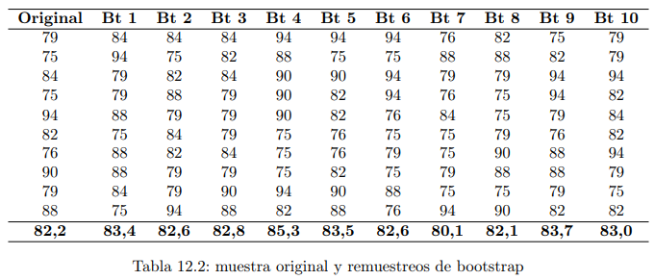
Capítulo 12
Me surge una duda al intentar entender la tabla 12.2, de que manera se obtuvieron los valores del remuestreo?
En aquella tabla, la última fila muestra las medias de cada conjunto de datos, donde para el primer caso se utilizan los datos originales, y a partir de Bt 1 hasta Bt 10, se utilizan los datos que nacen de cada remuestreo con reposición.

Slide 10
Capítulo 12
No me queda claro la relación que se hace entra la prueba exacta de Fisher y la simulación de Montecarlo, entiendo que la prueba de Fisher revisa todas las permutaciones, en cambio, Montecarlo solo toma una pequeña muestra de las permutaciones, pero me es difícil comprender como se puede inferir mediante la pequeña muestra aleatoria en Montecarlo y en la prueba de Fisher se requiere de todas.
Primero dejar en claro que la prueba exacta de Fisher trabaja sobre una muestra pequeña, por ende, el cómputo no será demasiado grande. En Montecarlo nos encontraremos con casos donde la muestra es muy grande para realizar ese estudio, por lo que optamos por recopilar una gran cantidad de permutaciones posibles, pero no todas, con lo cual se obtiene una distribución, similar que en Bootstrapping, para realizar los análisis estadísticos.

